Slide 1
Informationssysteme
Sinnesorgane, Hormone, Sucht

Slide 2
Material | Thema | Differenzierung | Formative Elemente | Inhaltsbezogene Kompetenzen | Prozessbezog. Kompetenzen |  |  | Leitperspektiven
 |  |  |  |  | Erkenntnis-gewinnung | Kommuni-kation | Bewertung
410 | Reiz-Reaktions-Schema, Sinnesorgane, Sinneszelle als Signalwandler |  | x | (1), (2) | 6 | (x)
420 | Äußerer Bau des Auges und Schutzmaßnahmen |  | x | (3) | 2, 6 | x | 14 | PG
430 | Bau des Auges und Funktion der Bestandteile | x | x | (4) | 2, 5, 6 |  | 2
440 | Fehlsichtigkeit und Korrektur |  | x | (5) | 5, 6, 8, 11 | (x) |  | PG

Slide 3
Material | Thema | Differenzierung | Formative Elemente | Inhaltsbezogene Kompetenzen | Prozessbezog. Kompetenzen |  |  | Leitperspektiven
 |  |  |  |  | Erkenntnis-gewinnung | Kommuni-kation | Bewertung
510 | Hormone allgemein, Blutzuckerregulation und Diabetes mellitus | x | x | (6) (7) (8) | 11 13 | 2 4 5 7 | 1 | BO PG
520 | Stress, Umgang mit Stress | x | x | (9) |  | 1 3 5 | 14 | BO PG
530 | Sucht/Abhängigkeit |  | x | (10) |  | 1 5 | 1 14 | PG VB

Slide 4
Themen-Verschiebungen 10 → 8

Slide 5
Themen-Verschiebungen 10 → 8
Niveau bzw. Abstraktionsgrad

Slide 6
Themen-Verschiebungen 10 → 8
Niveau bzw. Abstraktionsgrad
stärkere didaktische Reduktion
z. B. kein klassischer „technischer“ Hormon-Regelkreis
z. B. kein Strahlengang

Slide 7
Themen-Verschiebungen 10 → 8
Niveau bzw. Abstraktionsgrad
stärkere didaktische Reduktion
z. B. kein klassischer „technischer“ Hormon-Regelkreis
kein Strahlengang
vorhandene Medien stufengerecht? z. B. Schulfilme

Slide 8
enger zeitlicher Rahmen

Slide 9
enger zeitlicher Rahmen
BPK: ca. 16 Stunden gesamt

Slide 10
enger zeitlicher Rahmen
BPK: ca. 16 Stunden gesamt
Kürzung der Inhalte
z. B. Bau der Nervenzelle
exemplarisches Vorgehen
z. B. Neurobiologie = Sinne = Auge
z. B. Hormone = Blutzucker + Stress

Slide 11
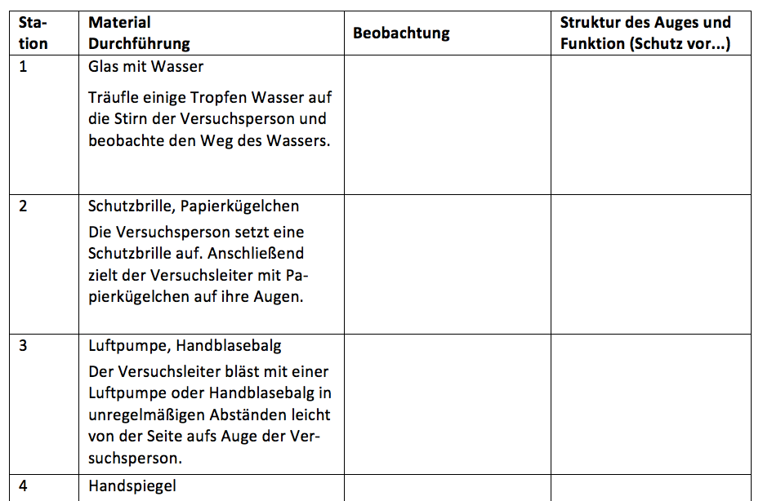
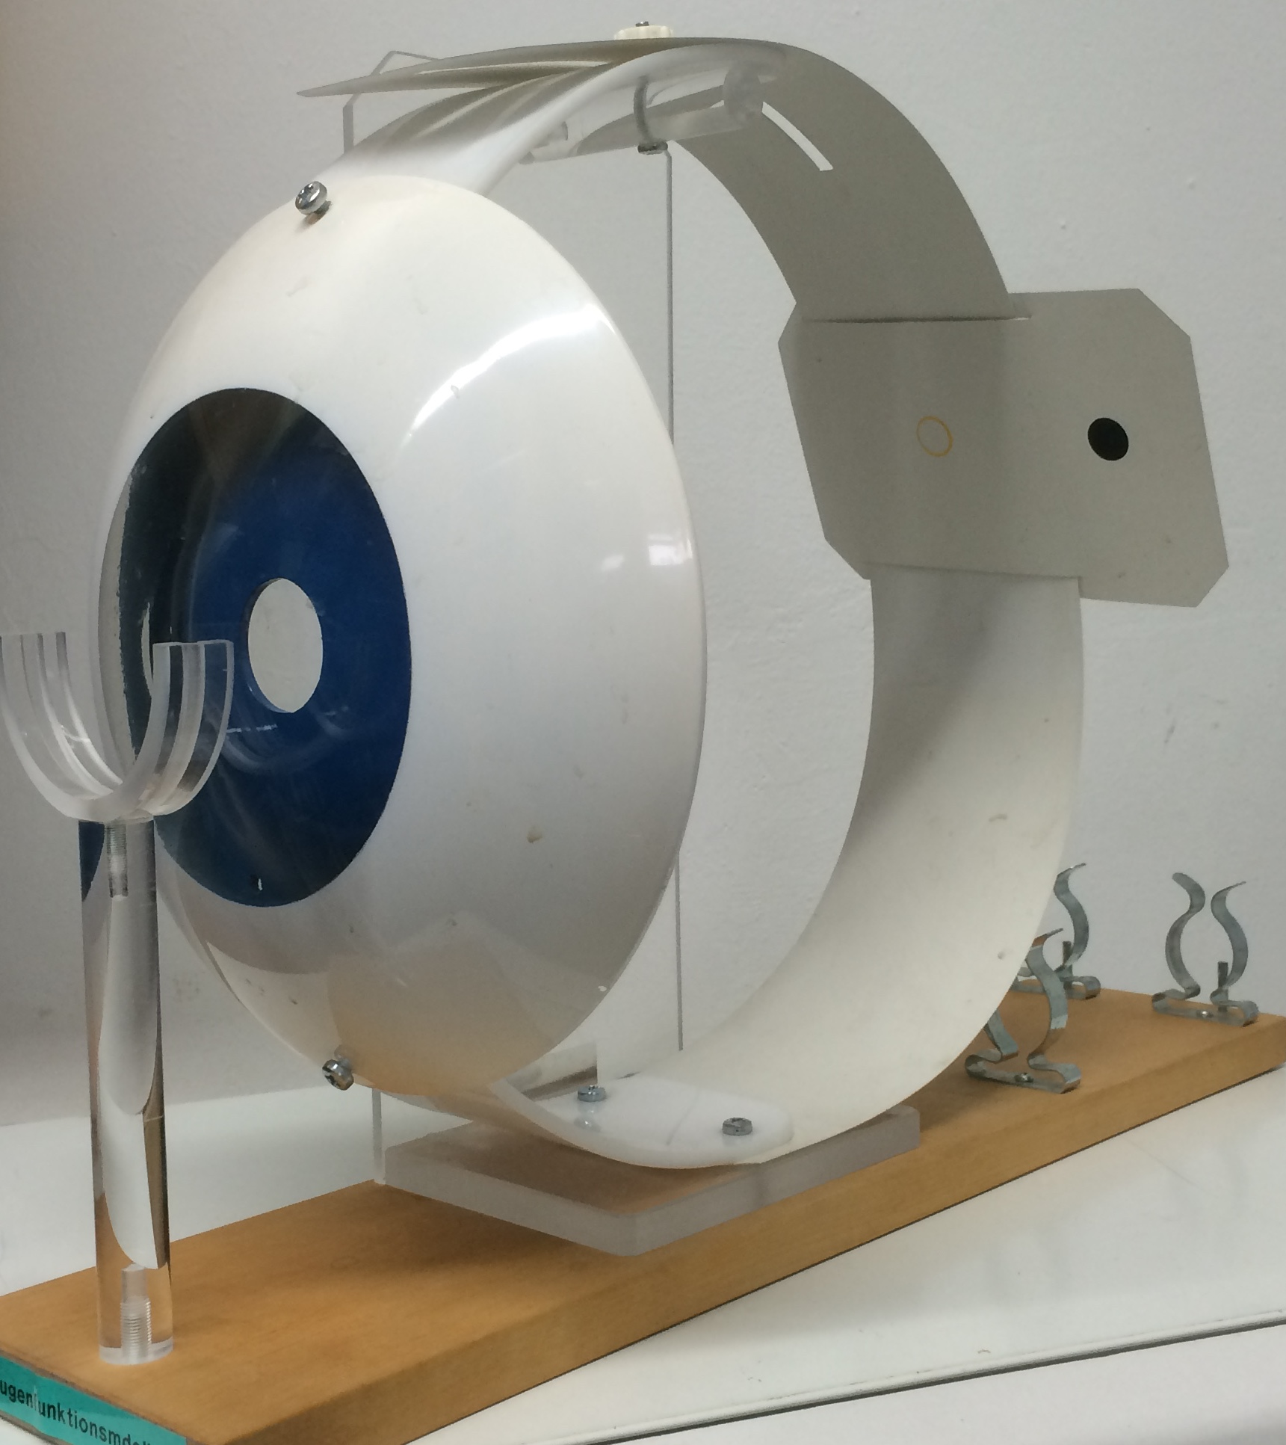
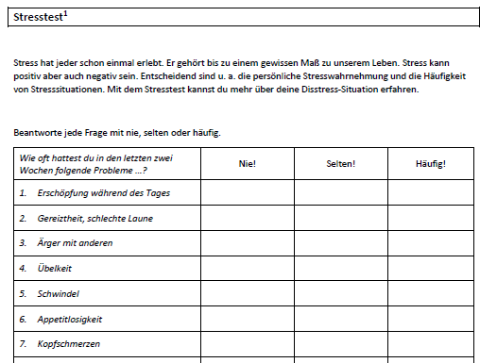
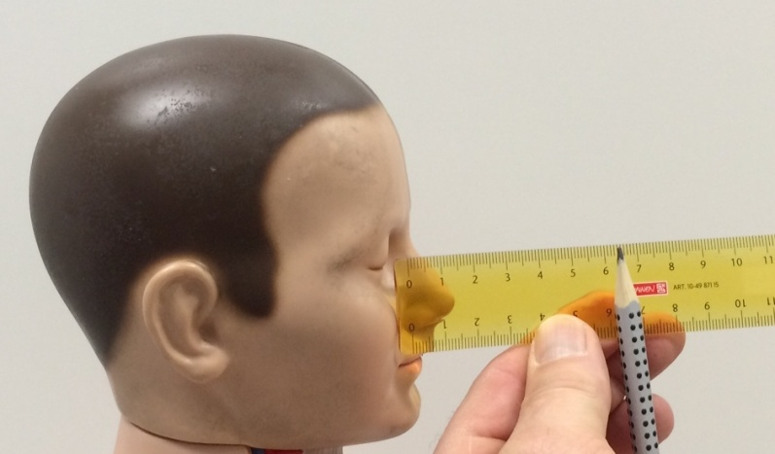

Experimentell und phänomenologisch
Glucose-Toleranz-Test

Slide 12
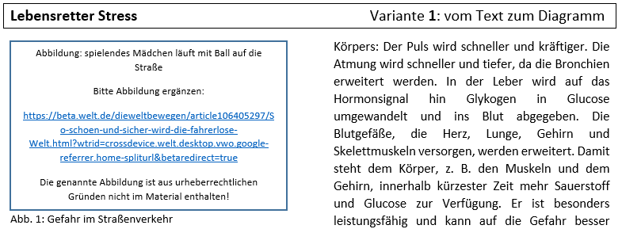
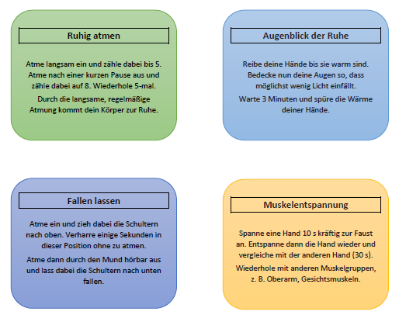
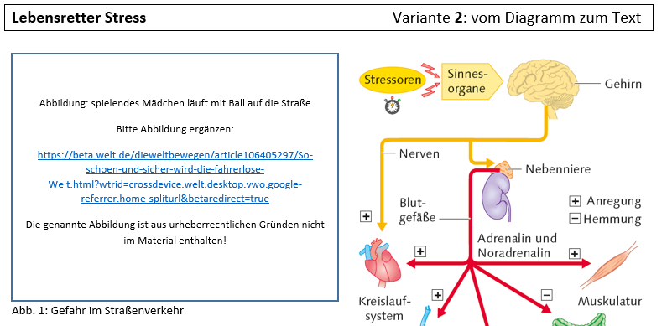
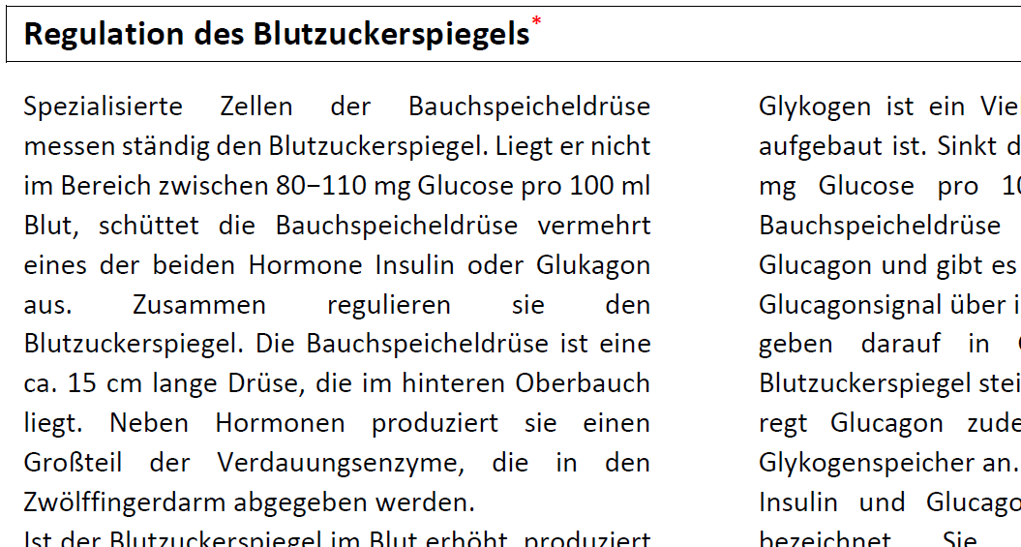
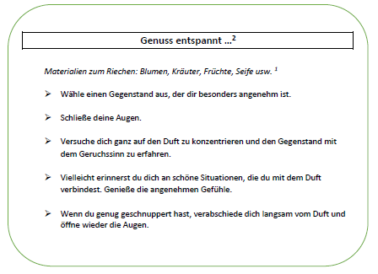
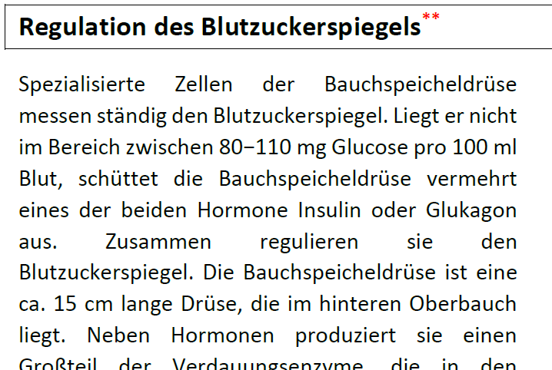
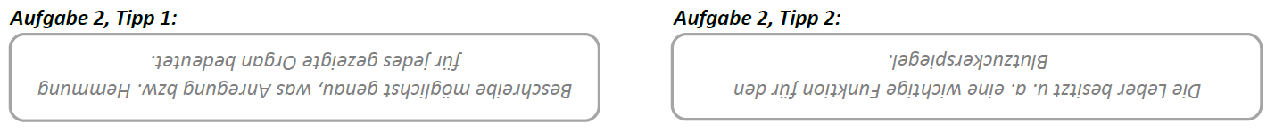
Differenzierung

Slide 13
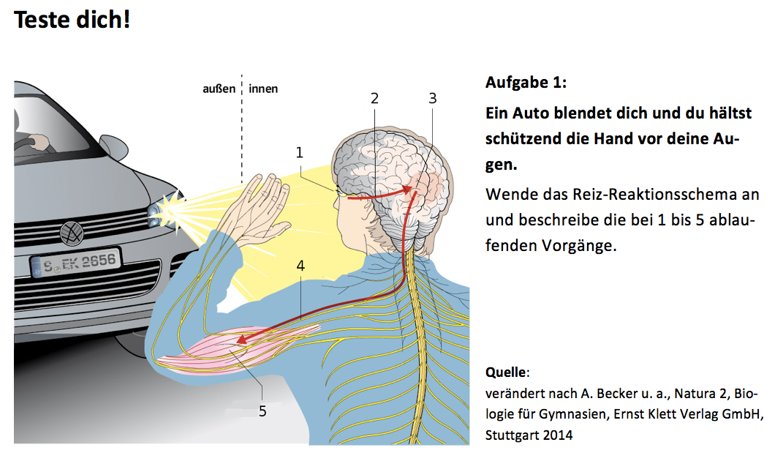
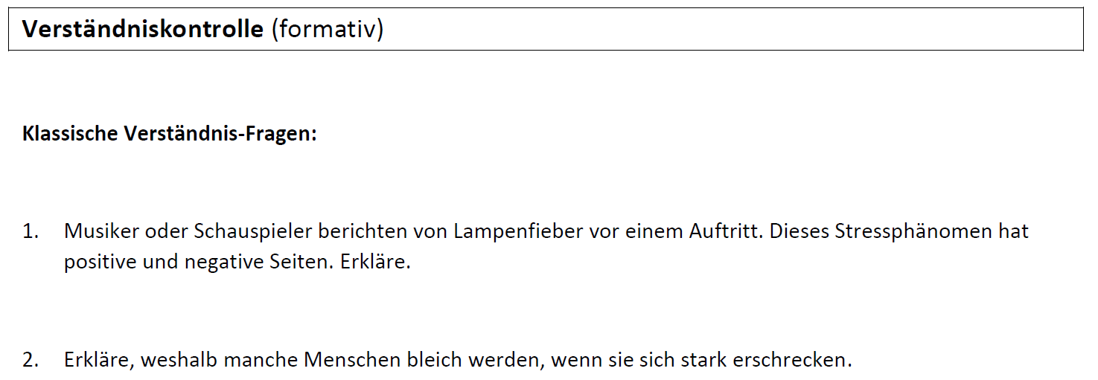
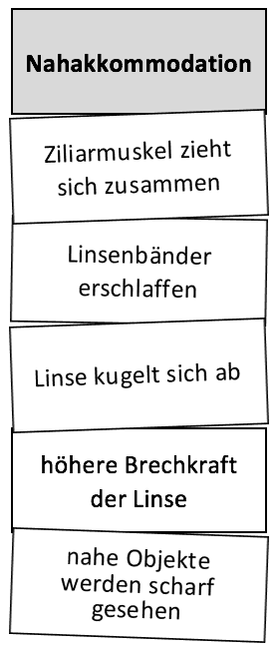
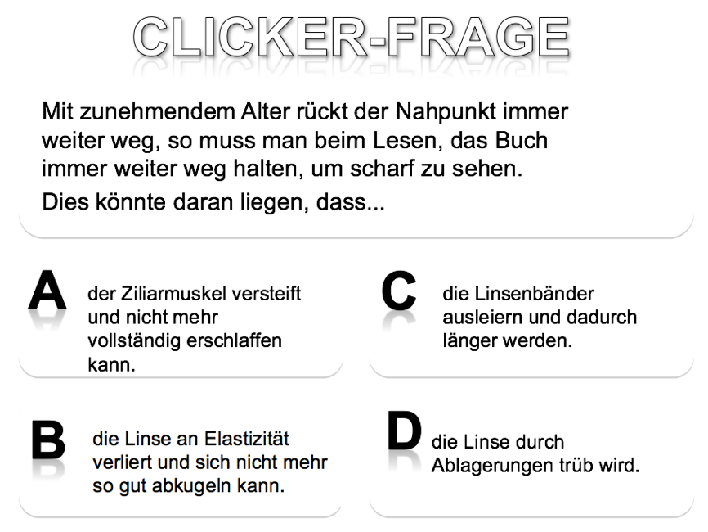
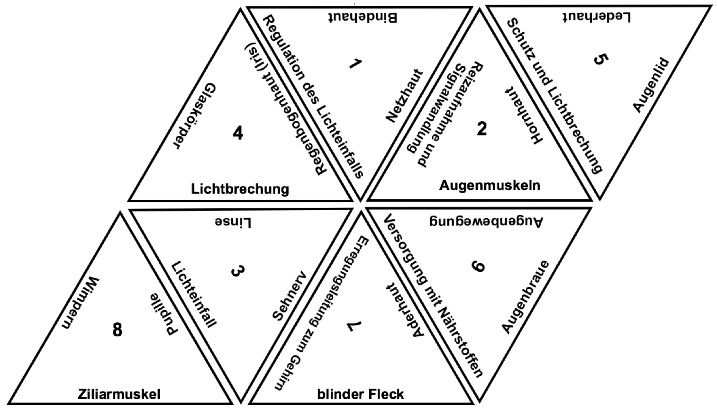
Formative Elemente

Slide 14



Sucht – Belohnung macht süchtig
Suchtprävention: ganzheitliche Aufgabe der gesamten Schulgemeinschaft, besonderer Beitrag der Biologie
Interesse der SuS groß (Alltagswelt)
labile Entwicklungsphase großer Veränderungen und Neuorientierung
Notwendigkeit und Herausforderung in Kl. 7/8
Verknüpfungen: Essstörungen, Rauchen, … Religion/Ethik
Standard 3.2.2.4 (10): Klammer, Basis
  Abhängigkeit verändert das Gehirn … und den restlichen Organismus
  Reiz-Reaktion-Schema
  Belohnung, Motivation und Abhängigkeit
→ Beispielmaterial + individuelle, gruppenspezifische Wege

Slide 15
Vielen Dank für Ihre Aufmerksamkeit!
Viel Freude beim Sichten der Materialien!

Slide 16
Bildnachweise
Nicht-Rauchen-Schild: https://openclipart.org/detail/13094/nosmoking-sign Urheber: tribut, 15.09.2016, 16:43
Computer etc.: https://openclipart.org/detail/191397/computer-smartphone-and-tablet Urheber: agomjo, 15.09.2016, 16:45
Trinker-Eule: https://openclipart.org/detail/191397/computer-smartphone-and-tablet Urheber: bocian, 15.09.2016, 16:47
Alle anderen Abbildungen sind selbst erstellt bzw. die Quellenangaben auf den ZPG-Arbeitsblättern angegeben.

